Slide 1
МИЭМ НИУ ВШЭ им. А.Н. Тихонова
Образовательная программа «Информатика и вычислительная техника»
Разработка МУЗЫКАЛЬНОГО usb-midi контроллера на основе Arduino
Проект студента 3-го курса Генералова Владислава
Москва, 2018

Slide 2
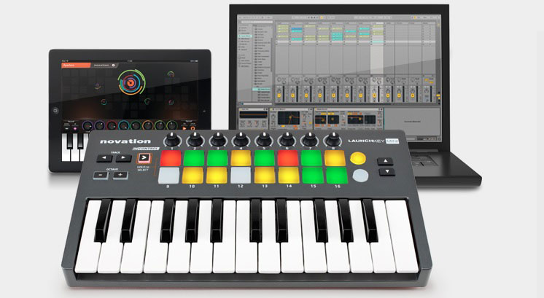
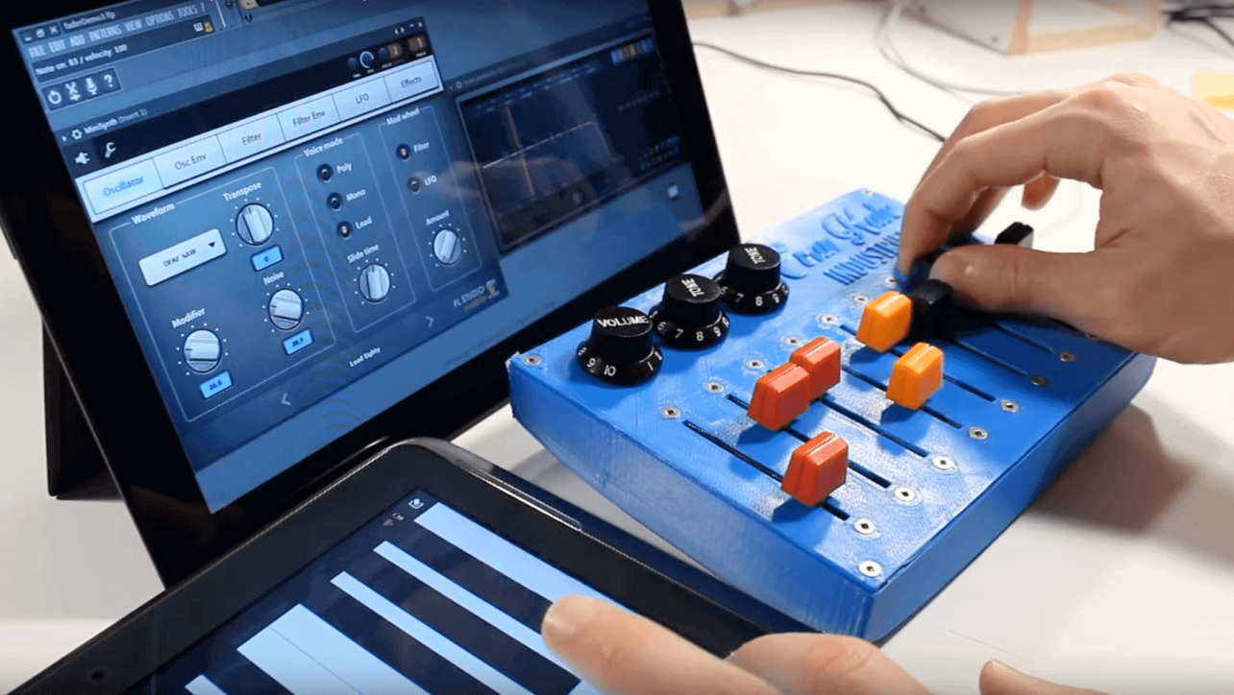
ЧТО ТАКОЕ МУЗЫКАЛЬНЫЙ MIDI КОНТРОЛЛЕР?
В настоящее время основным инструментом для написания электронной музыки является компьютер. Однако стандартные устройства ввода бывают недостаточно удобны для задач, связанных с музыкой. Midi контроллер - это устройство обладающее различными датчиками для преобразования различных физических воздействий пользователя в электронные сигналы, которые впоследствии могут управлять выбранным пользователем параметром в программе для написания и проигрывания музыкальных композиций.

Slide 3
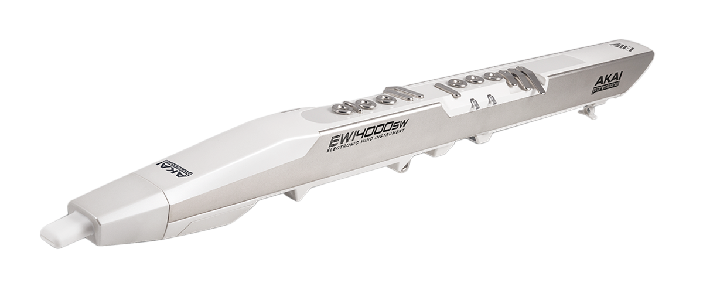
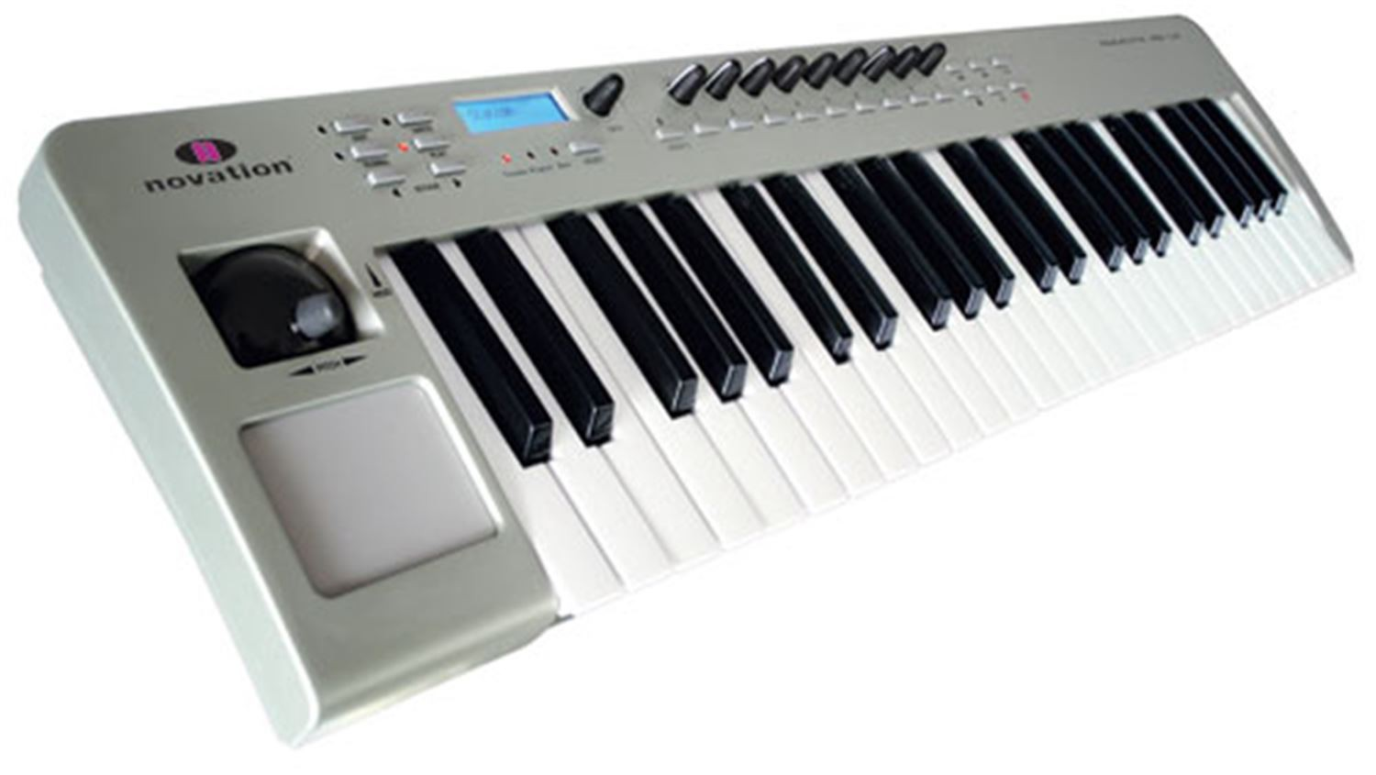
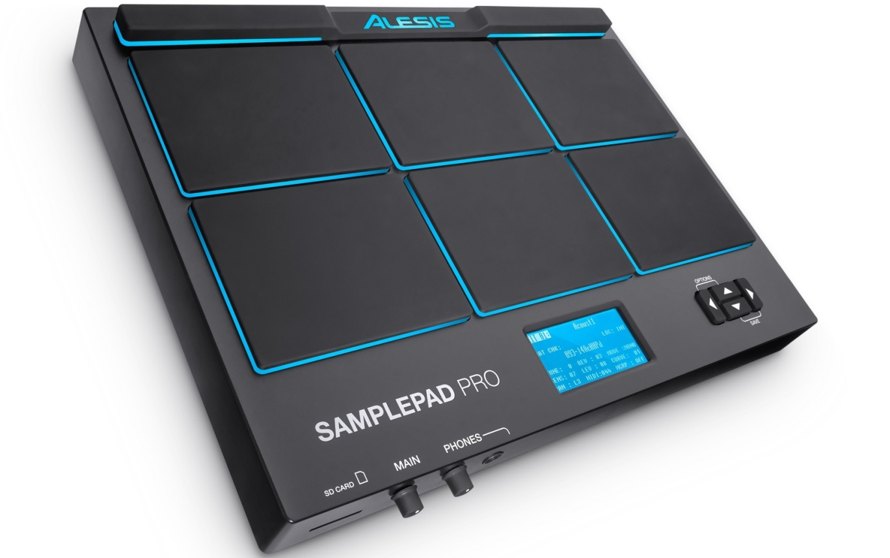
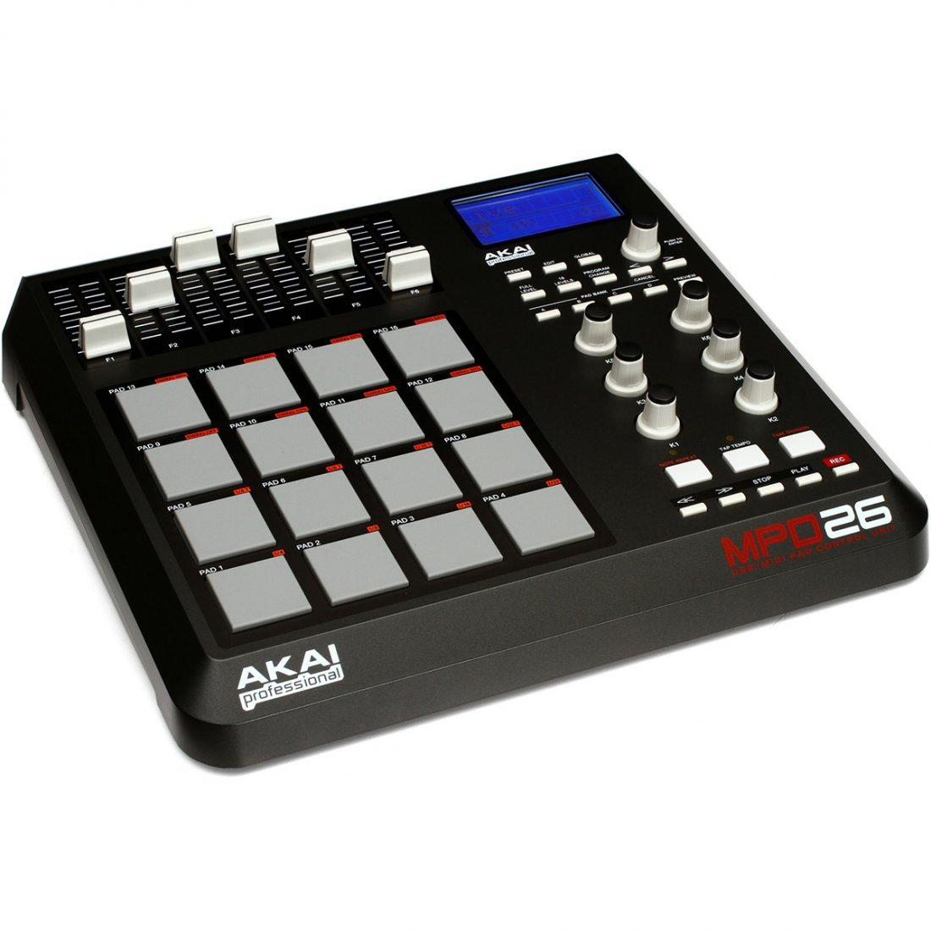
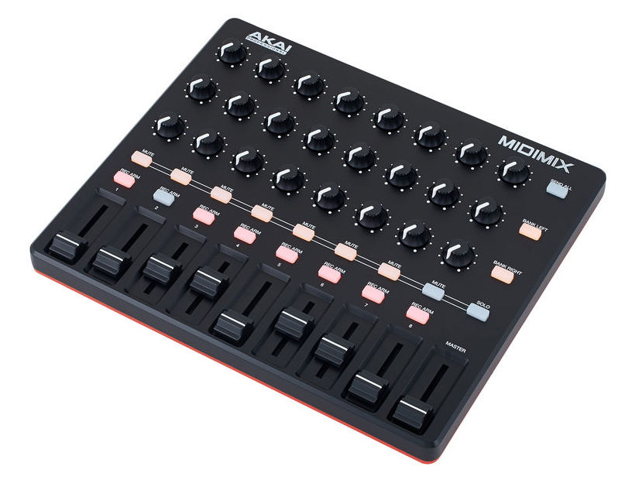
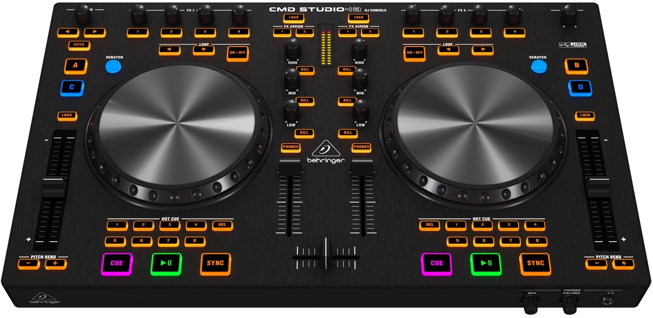
ЗАВОДСКИЕ АНАЛОГИ
Чаще всего в роли датчиков выступают различные потенциометры - ручки, слайдеры, кнопки, чувствительные к силе нажатия. Существуют также контроллеры, имитирующие музыкальные инструменты - клавишные, ударные, струнные и даже духовые. На рынке предлагается множество музыкальных midi контроллера для различных конкретных нужд.

Slide 4
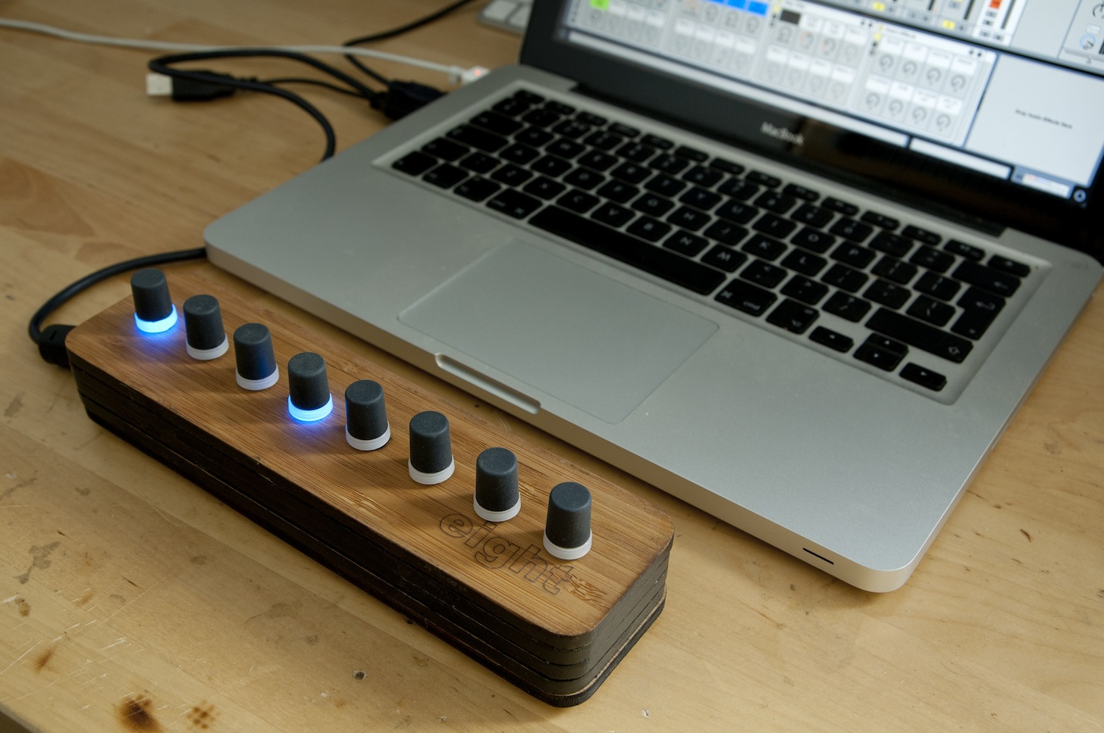
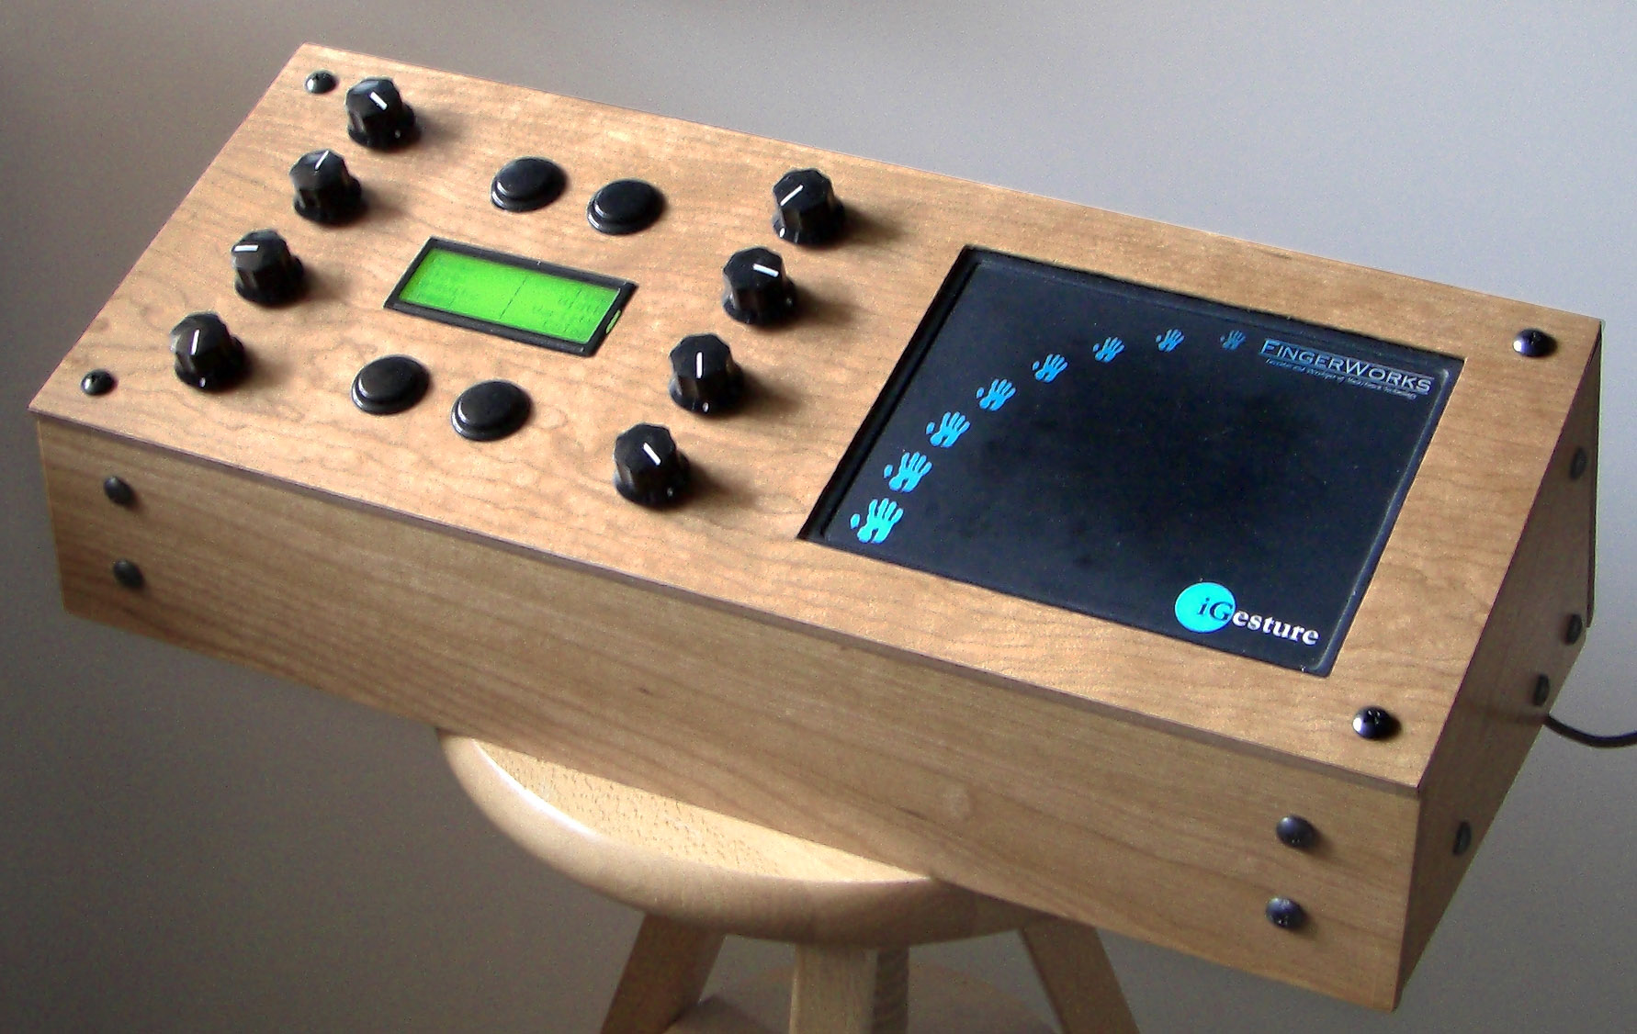
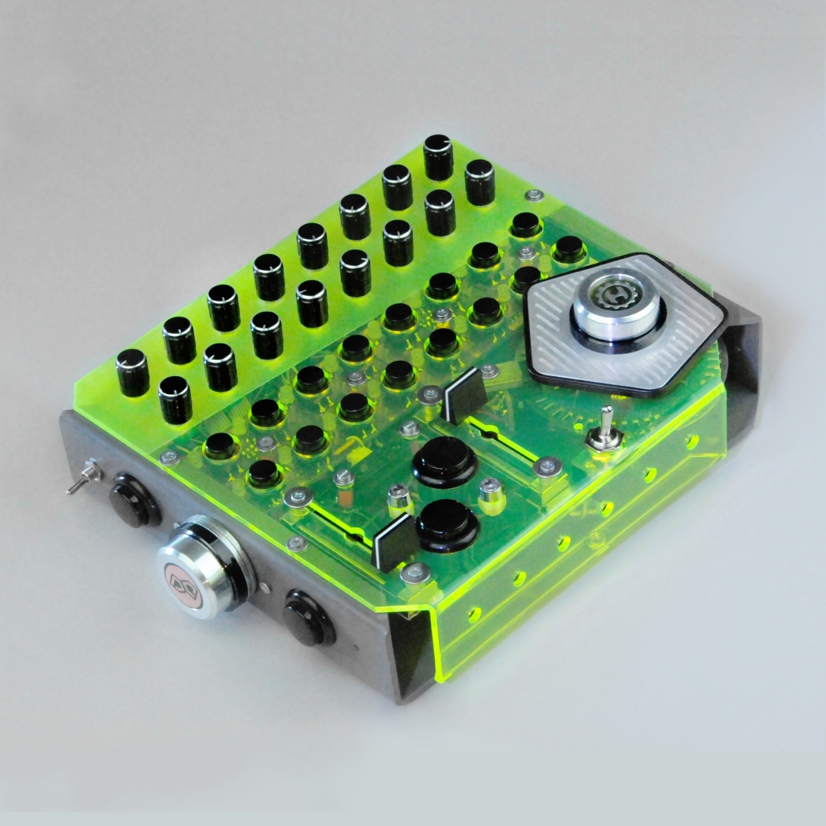
ЦЕЛЬ ПРОЕКТА
MIDI контроллер с дополнительным набором датчиков и дополнительными функциями на базе Arduino Leonardo.

Slide 5
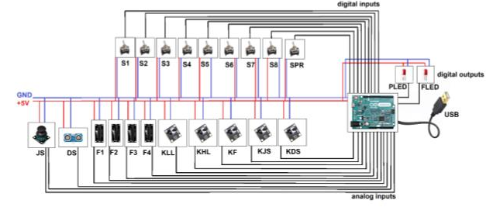
ЗАДАЧИ ПРОЕКТА
1. Спроектировать принципиальную схему подключения датчиков к Arduino.
2. Написать программные коды для обеспечения работоспособности всех датчиков, а также алгоритмы для генератора меандра и рандомизатора.
3. Собрать и протестировать прототип устройства. Устранить ошибки.
4. Спроектировать и собрать корпус устройства.
5. Продемонстрировать работоспособность устройства.

Slide 6
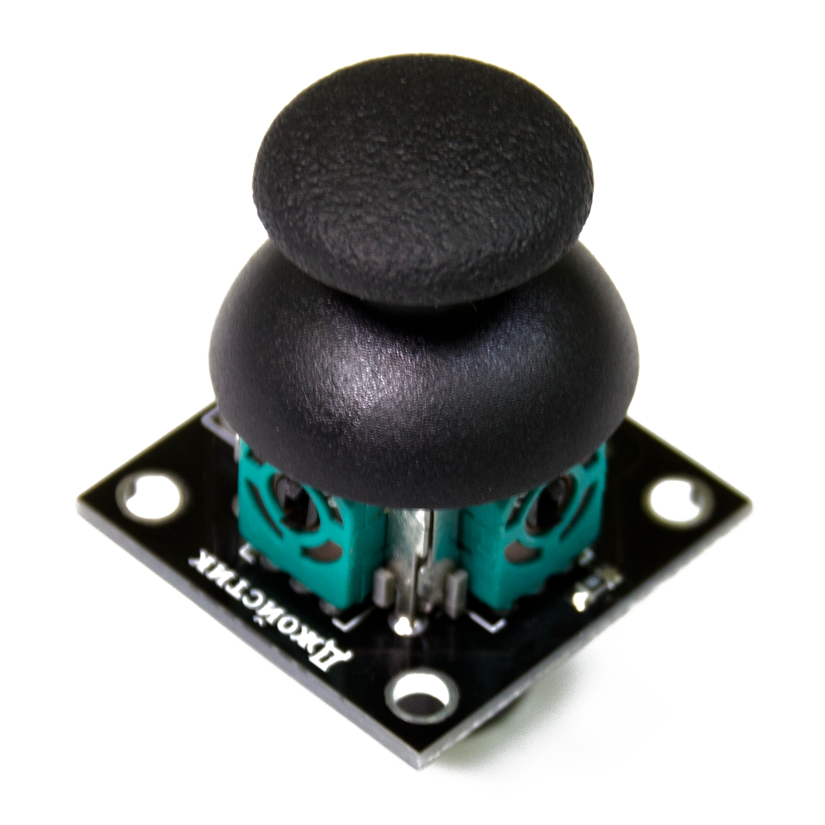
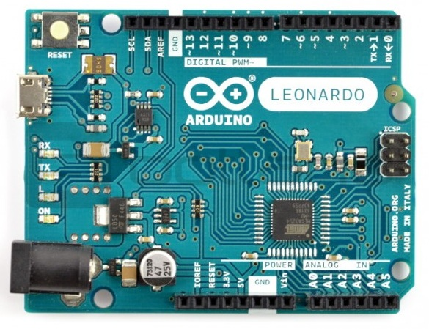
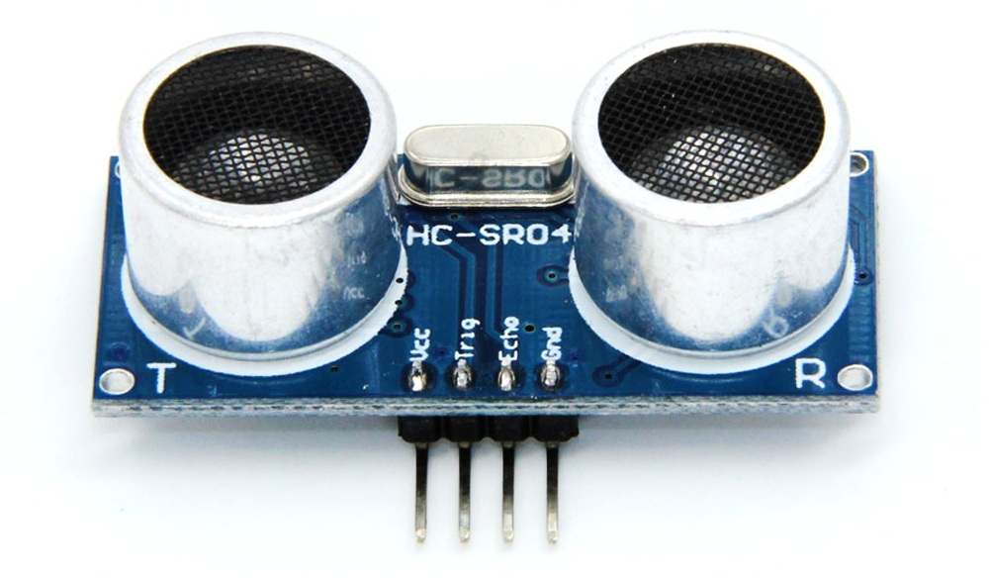
РЕЗУЛЬТАТ
MIDI контроллер с применением как традиционных, так и нетрадиционных в данной сфере компонентов, к примеру ультразвуковой датчик дальности, 3D джойстик. Также будет расширен функционал устройства путем добавления генерации меандра, рандомизатора значений. Это позволит добиться новых техник при написании музыки, а также сделает живые выступления эффектнее. Ещё одним преимуществом будет низкая стоимость проекта по сравнению с рыночной ценой контроллеров.

Slide 7
КАЛЕНДАРНЫЙ ПЛАН ПРОЕКТА

Slide 8
Оценка стоимости необходимых материалов
цены на конкретное оборудование взяты с сайта «Чип и Дип»

Slide 9
СПАСИБО ЗА ВНИМАНИЕ!
Очень крутой подзаголовок презентации

